Slide 2
QQ：263900239

Slide 3
第五单元

Slide 4
易读错的字
zé
kū
lóng
diāo
ér
shǎnɡ
则
窟
窿
叼
而
晌
huì
tuó
tí
jì
诲
驮
蹄
既

Slide 5
巩固练习
给加点字注音。
钻( )进去 筋( )疲力尽 街坊( )
挡( )住 催( )促( ) 拾( )取
端详( ) 评( )奖 弄脏( )
糟( )糕 劝( )告 丢( )掉
整( )齐 参( )加 另( )外
zuān
jīn
fāng
•
•
•
dǎng
cuī
cù
shí
•
•
•
•
xiáng
píng
zāng
•
•
•
zāo
quàn
diū
•
•
•
zhěng
cān
lìng
•
•
•

Slide 6
易写错的字
jīn pí lì jìn wáng yáng bǔ láo
筋 疲
力 尽
亡 羊
补 牢
quàn gào diū shī lì kè
劝 告
丢 失
立 刻

Slide 7
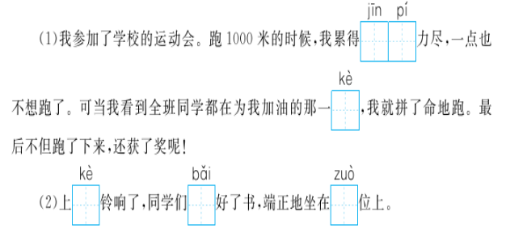
巩固练习
筋疲
刻
课
摆
座

Slide 8
多音字组词
羊圈
钻研
juàn( )
zuān( )
圈
钻
zuàn( )
一圈
钻石
quān( )
倒水
dào ( )
mò( )
石磨
倒
磨
碰倒
dǎo( )
磨损
léi( )

Slide 9
词语积累
亡羊补牢 劝告 禾苗 筋疲力尽 明白
图画 老师 讲桌 同学 座位 教室
哈哈大笑 五角星 然后 画纸 神情
角度 愿意 麦子 为难 四周 伯伯
立刻 突然 吃惊 认真 脚步 难为情

Slide 10
巩固练习
选一选，将意思相近的字组成词语。
软 寻 伙 难 明 伴 诲 找 灾 教 柔 亮
（ ）（ ）（ ）（ ）（ ）（ ）

Slide 11
词语分类
①AABB式词语:
老老实实 认认真真
类似的词语:大大方方 干干净净 急急忙忙 马马虎虎

Slide 12
②“×来×去”结构的词语:
转来转去
类似的词语:
飞来飞去 钻来钻去 走来走去

Slide 13
③ABAC式词语:
自言自语
类似的词语:
呆头呆脑 多才多艺
自卖自夸 谢天谢地

Slide 14
④含有动物名称的成语:
亡羊补牢
类似的成语:
狐假虎威 守株待兔
笨鸟先飞 虎头蛇尾

Slide 15
⑤量词积累
几只羊 两个杨桃 一匹小马 一头老牛 一只松鼠 一条河
⑥修饰词积累
自言自语地说 认认真真地观察
老老实实地画 哗哗地流着

Slide 16
⑦出自寓言的成语
坐井观天 杯弓蛇影 买椟还珠
滥竽充数 画蛇添足 叶公好龙

Slide 17
巩固练习
补全词语
（ ）（ ）补牢 揠（ ）助（ ）
筋疲（ ）（ ） （ ）（ ）自语

Slide 18
特殊句式
1.神态描写、动作描写、语言描写
他在田边焦急地转来转去,自言自语地说:“我得想个办法帮它们长。”
“焦急”属于神态描写,“转来转去”属于动作描写,“我得想个办法帮它们长”是对他的语言描写。

Slide 19
2.富有哲理的句子
孩子,光听别人说,自己不动脑筋,不去试试,是不行的。河水是深是浅,你去试一试就知道了。
这是小马的妈妈对小马说的话,这句话的深刻含义是懂得遇到问题时不能光听别人说,要自己动脑筋想想,一定要去试一试,找到解决的办法。

Slide 20
3.心理描写
小马为难了,心想:我能不能过去呢?如果妈妈在身边,问问她该怎么办,那多好啊!
这是对小马的心理描写,小马因为不知道河水的深度而不敢过河,他内心期盼妈妈能在自己身边,得到妈妈的帮助。

Slide 21
巩固练习
1.我把杨桃画成了五角星。（改为“被”字句）

Slide 22
2.羊被狼叼走了，我难道不着急吗？
羊被狼叼走了，我很着急。（照样子，写一写）
这么浅的河，我怎么会过不去？

Slide 23
本单元知识点
《寓言二则》
本课由《亡羊补牢》和《揠苗助长》两则寓言组成。课文分别勾勒出了两个人物形象：一个懂得做错了事要及时纠正；一个做事急于求成，违背常理，结果把事情弄得更糟。

Slide 24
《画杨桃》
主要讲图画课上，对杨桃进行写生练习，“我”根据自己看到的，把杨桃画成像个五角星的样子，同学们觉得好笑。老师通过这件事，启发我们知道同一个事物从不同角度看有不同结果，从中受到科学思想方法的教育。

Slide 25
《小马过河》
这课是一篇童话故事。叙述了小马驮麦子去磨坊，路上要过一条河，老牛说水很浅，可以过，松鼠说水很深，他的伙伴刚被淹死。小马没了主意，只好跑回去问妈妈，妈妈要他亲自去试一试。小马又回到了河边，自己过了河。原来河水既不像老牛说的那样浅，也不像松鼠说的那样深。说明遇事要自己动脑筋，想办法克服困难，找到答案。

Slide 26
巩固练习
判断正误。
1.《亡羊补牢》这则寓言，告诉我们有了错误要及时改正。
（ ）
2.学了《画杨桃》一课，我们要学会从不同角度看问题。
（ ）
3.河水既不像老牛说的那样浅，也不像松鼠说的那样深，所以他俩对小马撒谎了。（ ）
4.“冠必正，纽必结，袜与履，俱紧切”这句话出自《三字经》。（ ）

